Slide 1


МИР ПРОФЕССИЙ

Slide 2
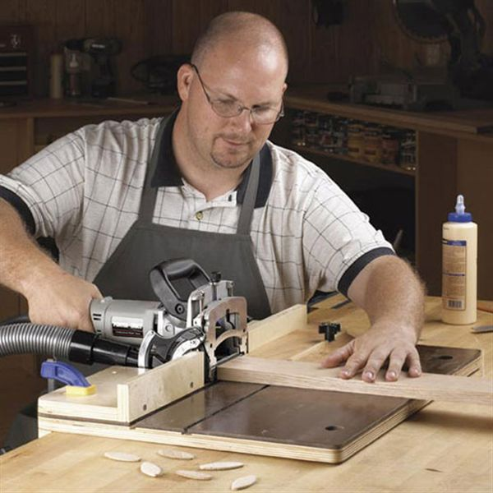
Мастер он весьма хороший,
Сделал шкаф нам для прихожей.
Он не плотник, не маляр.
Мебель делает…
СТОЛЯР

Slide 3
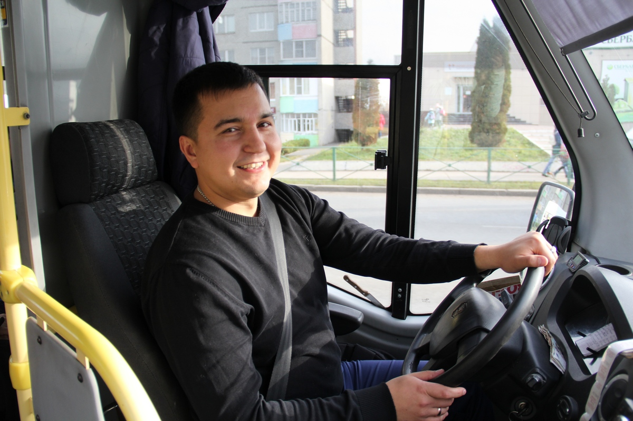
Правила движения
Знает без сомнения.
Вмиг заводит он мотор,
На машине мчит…
ШОФЕР

Slide 4
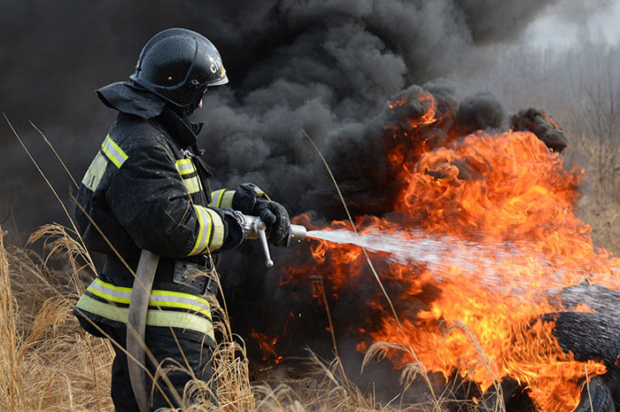
Темной ночью, ясным днем
Он сражается с огнем.
В каске, будто воин славный,
На пожар спешит…
ПОЖАРНЫЙ

Slide 5


Slide 6
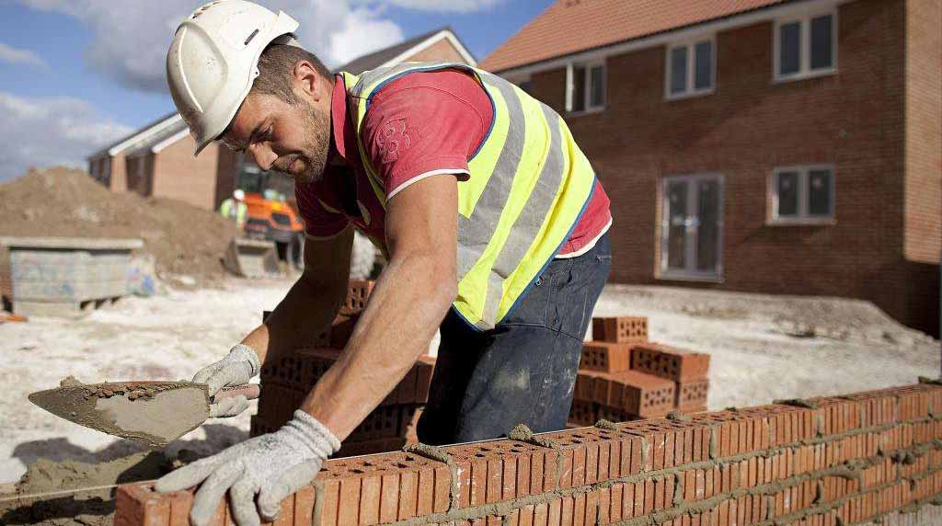
Кирпичи кладет он в ряд,
Строит садик для ребят.
Не шахтер и не водитель,
Дом нам выстроит…
СТРОИТЕЛЬ

Slide 7
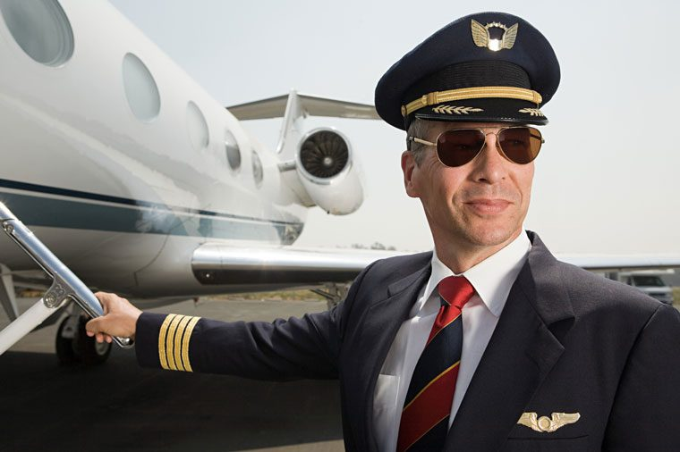
наяву, а не во сне
Он летает в вышине.
Водит в небе самолет.
Кто же он, скажи?...
ПИЛОТ

Slide 8

С ним, наверно, вы знакомы.
Знает он про все законы.
Не судья, не журналист.
Всем совет дает…
ЮРИСТ

Slide 9
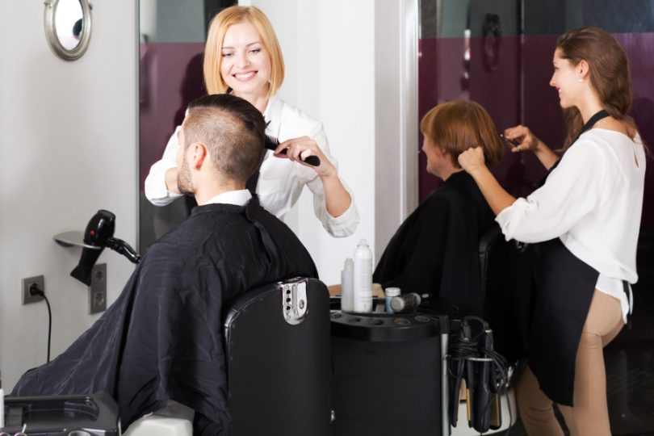
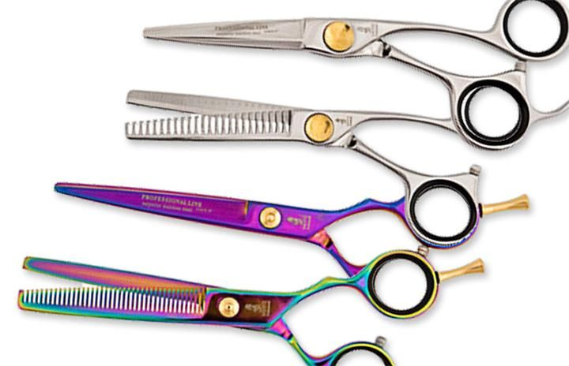
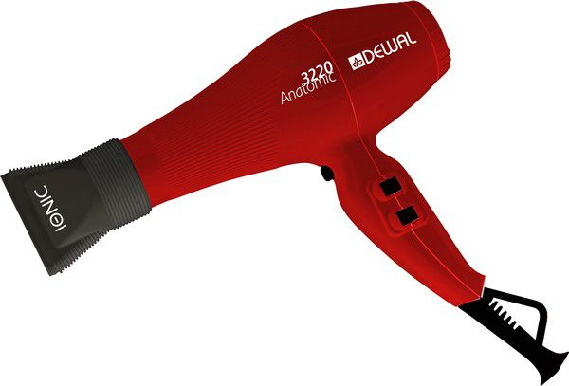
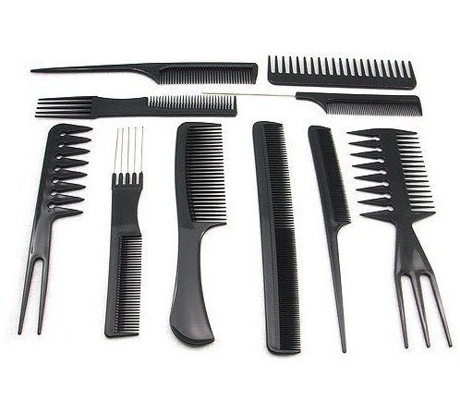


Slide 10

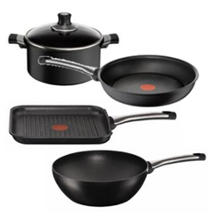
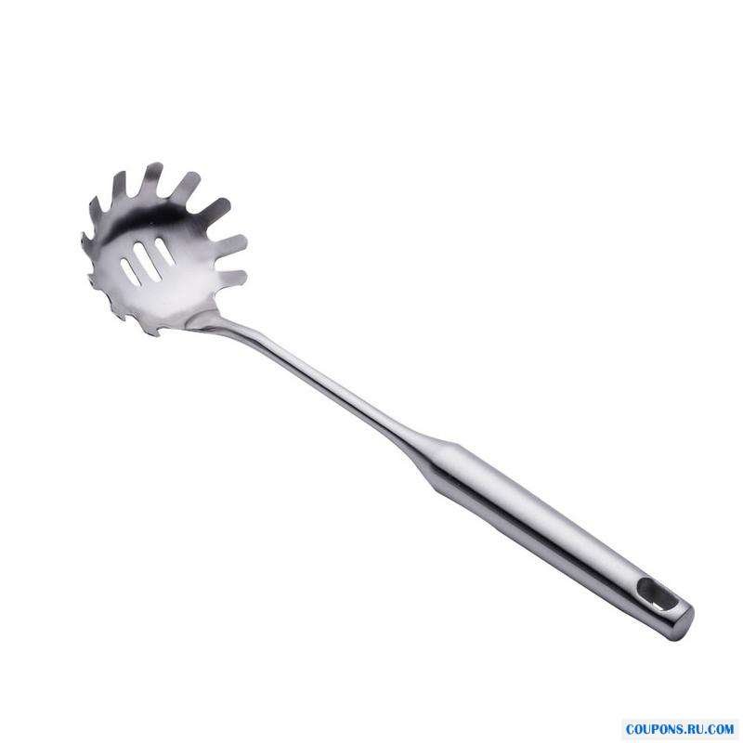
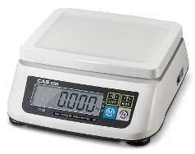
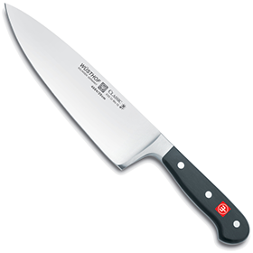

Slide 11
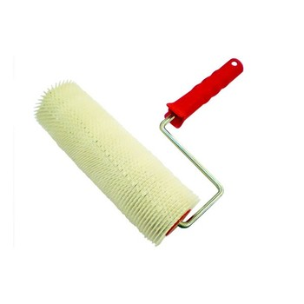


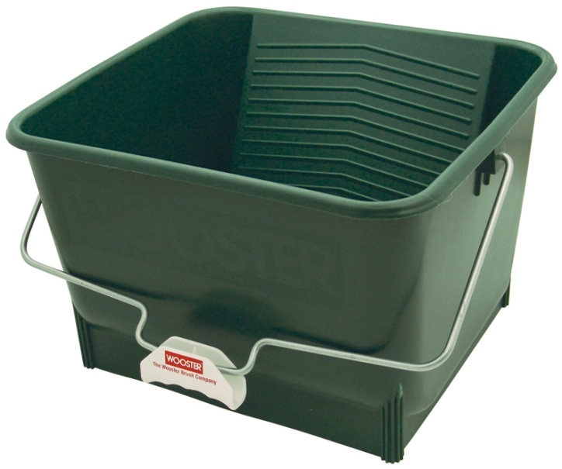
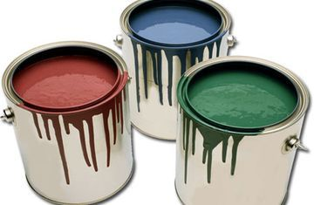

Slide 12
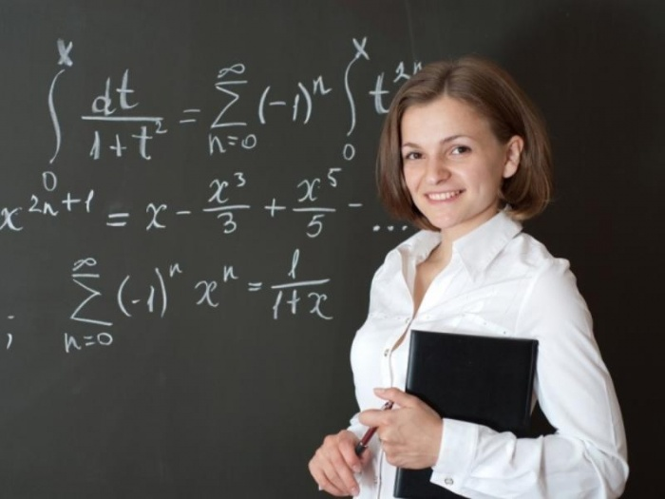


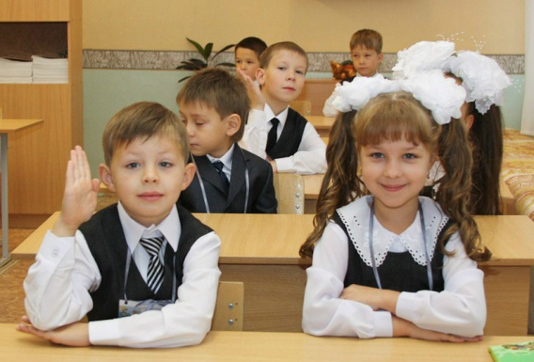
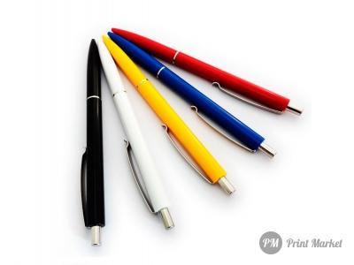

Slide 13
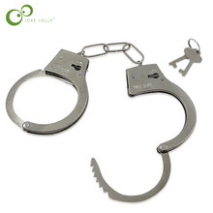
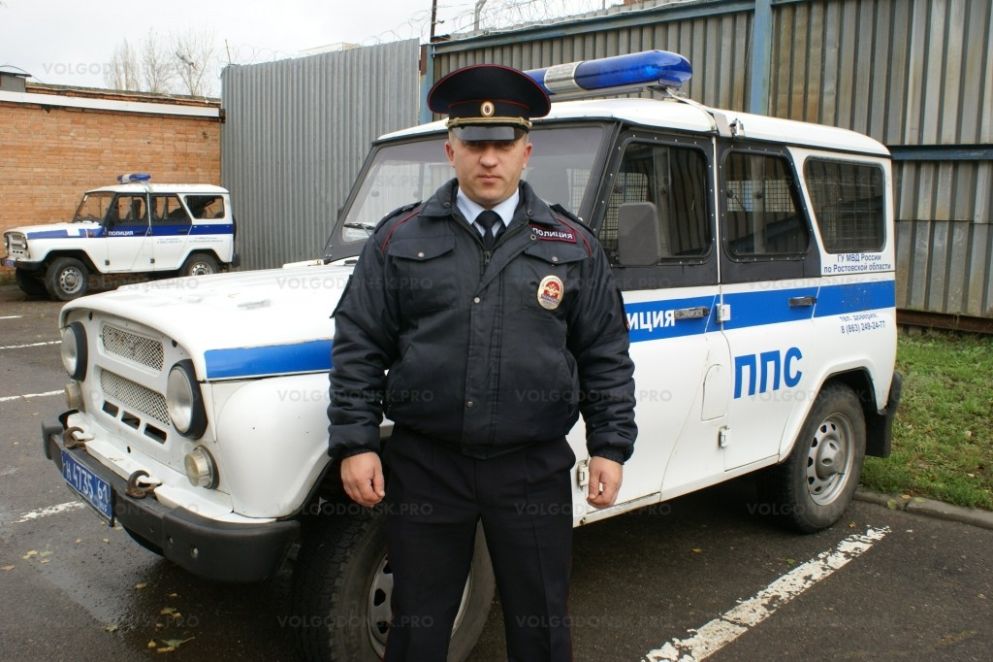

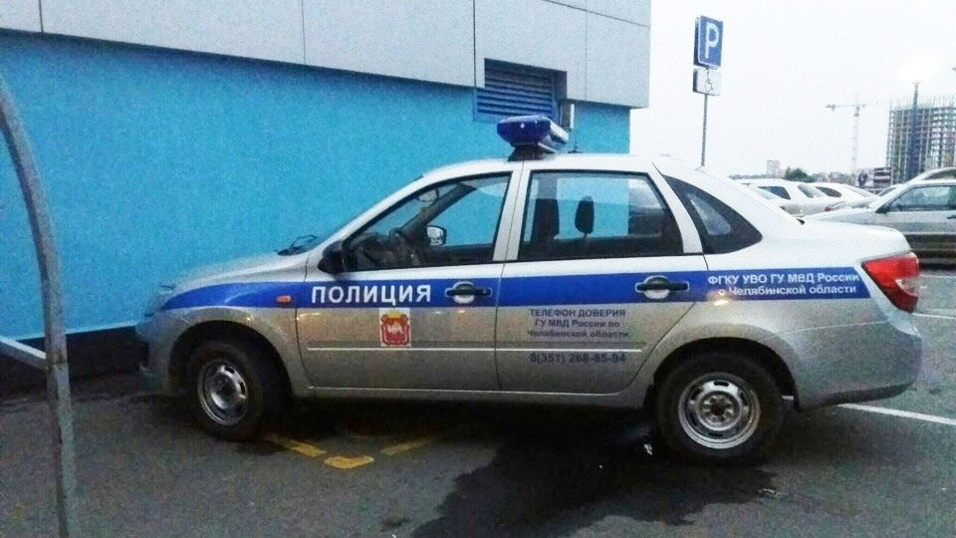
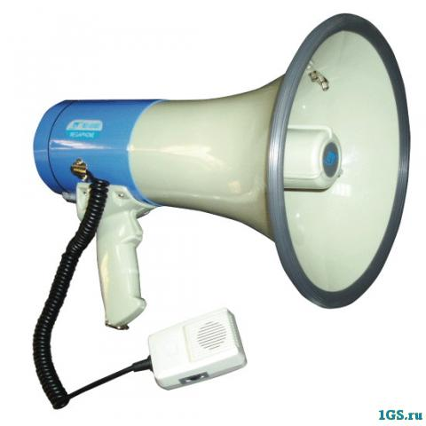

Slide 14
МОЛОДЦЫ!!!

